Slide 1
Decimals
Decimals
Edexcel
May 2017
1H Q3
AQA
SAM
1H Q1
Nov 2017
1H Q8
OCR
Nov 2017
3H Q5

Slide 2
Decimals
Decimals
June 2017
2H Q1
Edexcel
Nov 2017
2H Q1
AQA
SAM
3H Q3
1 Marker
June 2018
3H Q1
OCR
June 2018
3H Q3

Slide 3
Decimals
Decimals
Edexcel
AQA
None to date
OCR

Slide 4
Decimals
SAM 1H Q1

Slide 5
Decimals
SAM 1H Q1
A

Slide 6
Decimals
May 2017 1H Q3

Slide 7
Decimals
May 2017 1H Q3
A

Slide 8
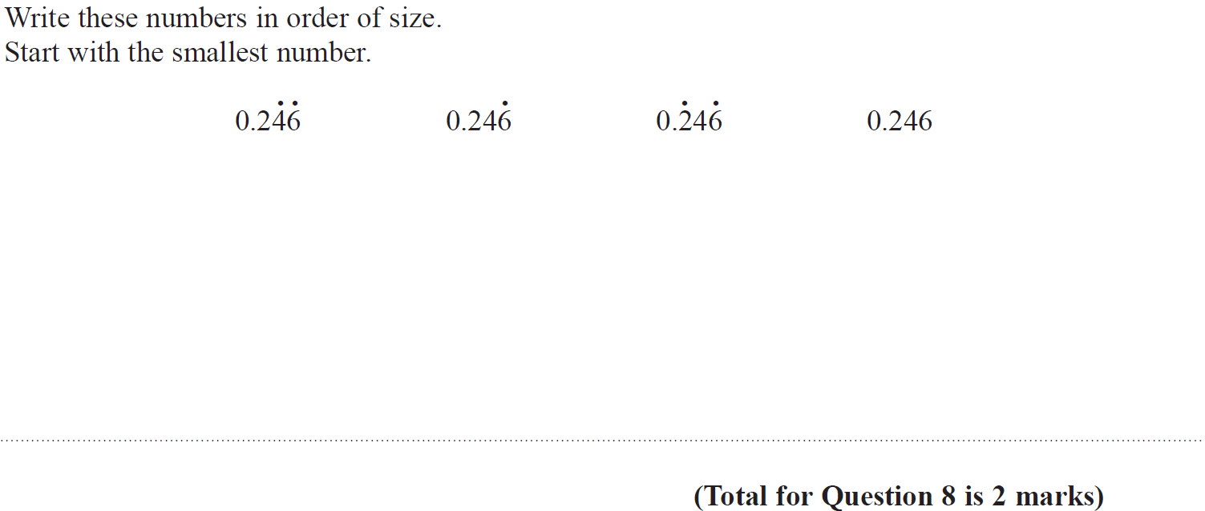
Decimals
Nov 2017 1H Q8

Slide 9
Decimals
Nov 2017 1H Q8
A

Slide 10
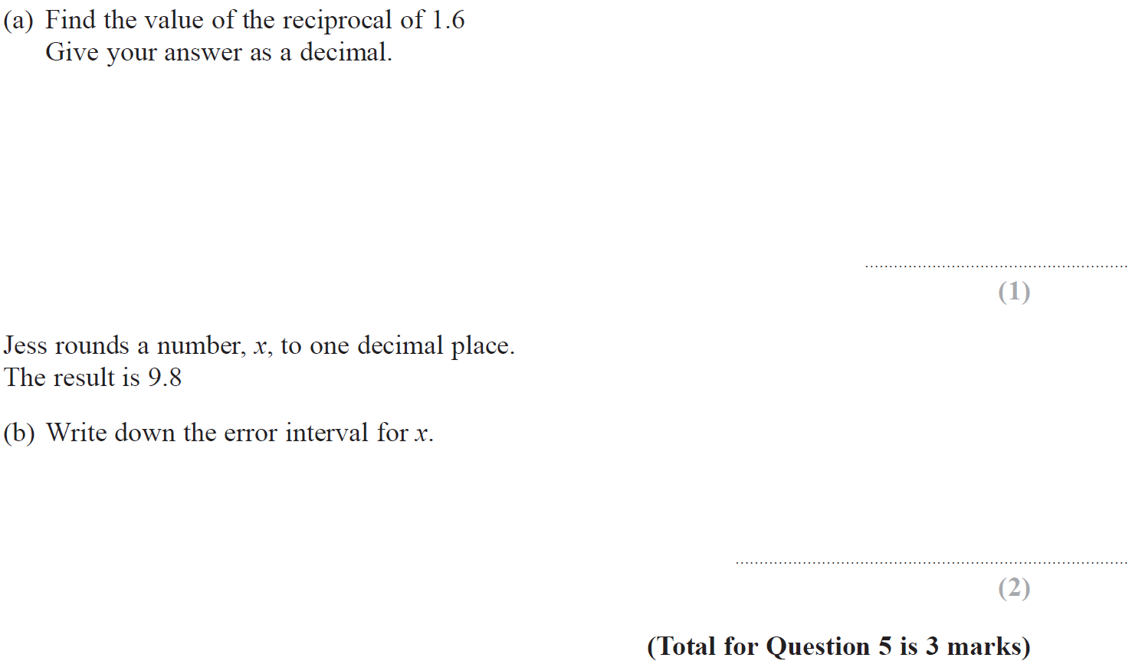
Decimals
Nov 2017 3H Q5

Slide 11
Decimals
Nov 2017 3H Q5
A
B

Slide 12
Decimals
SAM 3H Q3

Slide 13
Decimals
SAM 3H Q3
A

Slide 14
Decimals
June 2017 2H Q1

Slide 15
Decimals
June 2017 2H Q1
A

Slide 16
Decimals
Nov 2017 2H Q1

Slide 17
Decimals
Nov 2017 2H Q1
A

Slide 18
Decimals
June 2018 3H Q1

Slide 19
Decimals
June 2018 3H Q1
A

Slide 20
Decimals
June 2018 3H Q3

Slide 21
Decimals
June 2018 3H Q3
A

